Slide 1
Tytuł PROJEKTU
Łukasz Ploch
ZDJĘCIE ZESPOŁU
Mgr Katarzyna Uchańska-Łukasik
Centrum Kształcenia Zawodowego i Ustawicznego
w Strzelcach Opolskich

Slide 2
Krótko mówiąc projekt Wielofunkcyjnego Sterownika opartym na środowisku Arduino, nie różni się nadzwyczajnie od innych
sterowników tego typu, jednak jest w nim kilka elementów, które są rozbudowaniem tego sterownika i dodanie mu, innych
rozwiązań niż te które są zaprezentowane w innych sterownikach tego typu, czyli np. Sterowniki PLC.

Slide 3
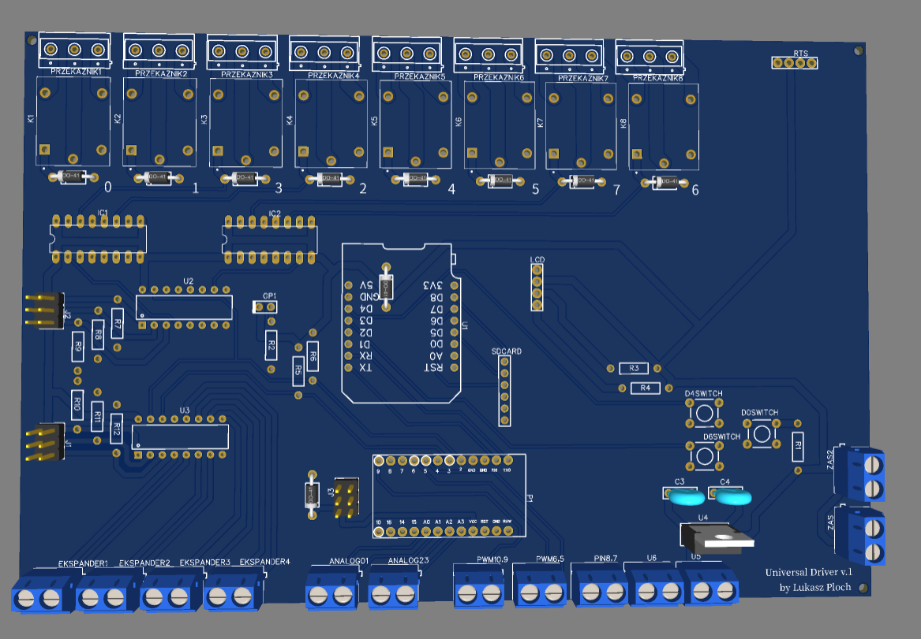
Budowa sterownika:
Mój sterownik a dokładniej jego budowę można podzielić na kilka elementów, istnieją dokładnie 3 główne, sekcja zasilania,
sekcja obsługująca operacje w czasie i komunikację zewnętrzną poprzez WiFi, oraz ostatnią sekcje wykonawczą operacje
logiczne. Taka budowa sterownika umożliwi znaczną modyfikację jego kodu oraz większą możliwość w ulepszaniu tego
urządzenia, co spowoduje że z czasem będzie miało ono więcej zastosowań niż bazowo, było przypuszczane.
Wizualizacja płytki PCB sterownika

Slide 4
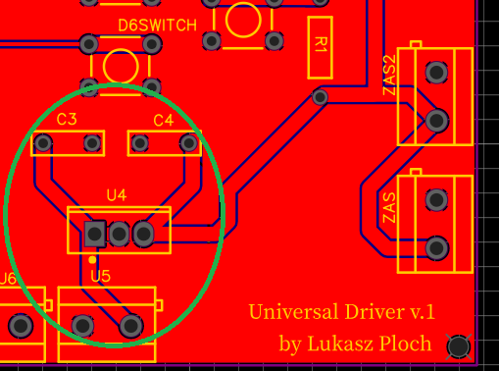
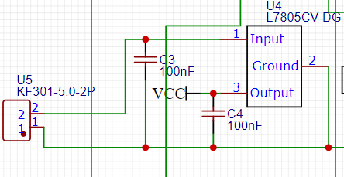
Sekcja zasilania:
Sekcja zasilania nie jest skomplikowana, do sterownika należy doprowadzić napięcie w zakresie 9V-35V(DC, prąd stały), o wydajności prądowej 1,5A. Podane napięcie jest podawane na stabilizator napięcia obniżając je do 5V, do stabilizatora są również podłączone dwa kondensatory ceramiczne filtrujące powstałe zakłócenia, dodatkowo każdy z modułów procesorowych posiada, swój własny stabilizator napięcia, ponieważ nie każdy układ procesorowy pracuje na 5V oraz mają maksymalną dopuszczalną wydajność prądową 0,5A. Poniżej przedstawiono sekcje zasilania na PCB oraz schemacie.

Slide 5
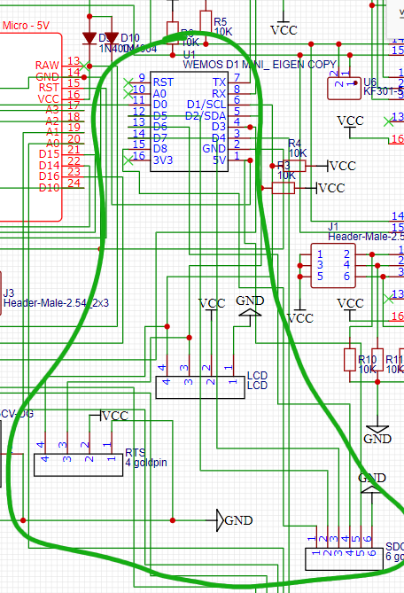
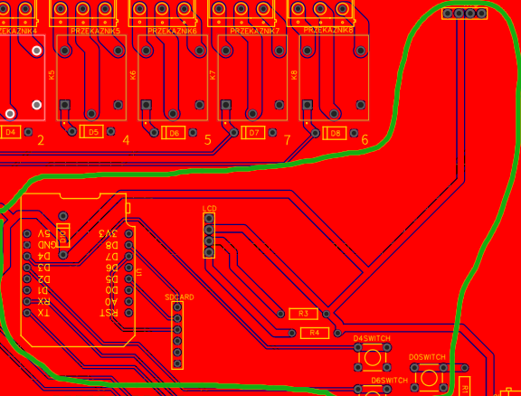
Sekcja obsługująca operacje w czasie i komunikację zewnętrzną poprzez WiFi:
Sekcja obsugująca operacje w czasie i komunikację zewnętrzną (WiFi) jest to jedna z zaawansowanych sekcji tego całego ukłądu elektronicznego, posiada ona moduł RTC DS3231, wyświetlacz LCD 2x16 + konwenter i2C + przyciski sterowania, całą tą sekcje napędza układ WeMos D1 mini oparty na procesorze ESP8266 to on jest sercem tej sekcji i stanowi bardzo ważną funkcję, ponieważ przesyła za pomocą UART informację do sekcji wykonawczej, na temat czasu, oraz instrukcje wydane poprzez WiFi, bez tej sekcji cały ten sterownik, miałby o wiele mniej zastosowań, i możliwości mniejszej modyfikacji. Poniżej przedstawiono sekcje na schemacie oraz na PCB.

Slide 6
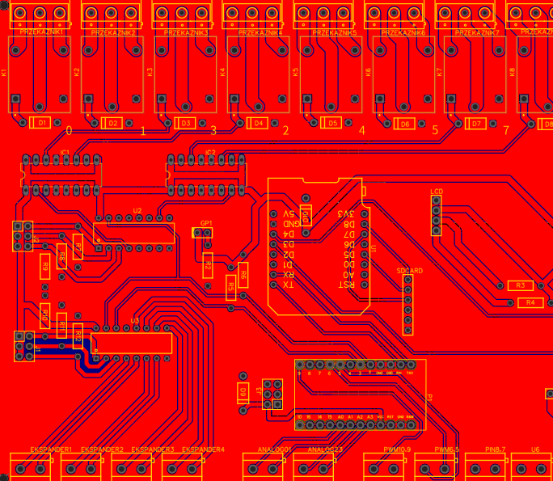
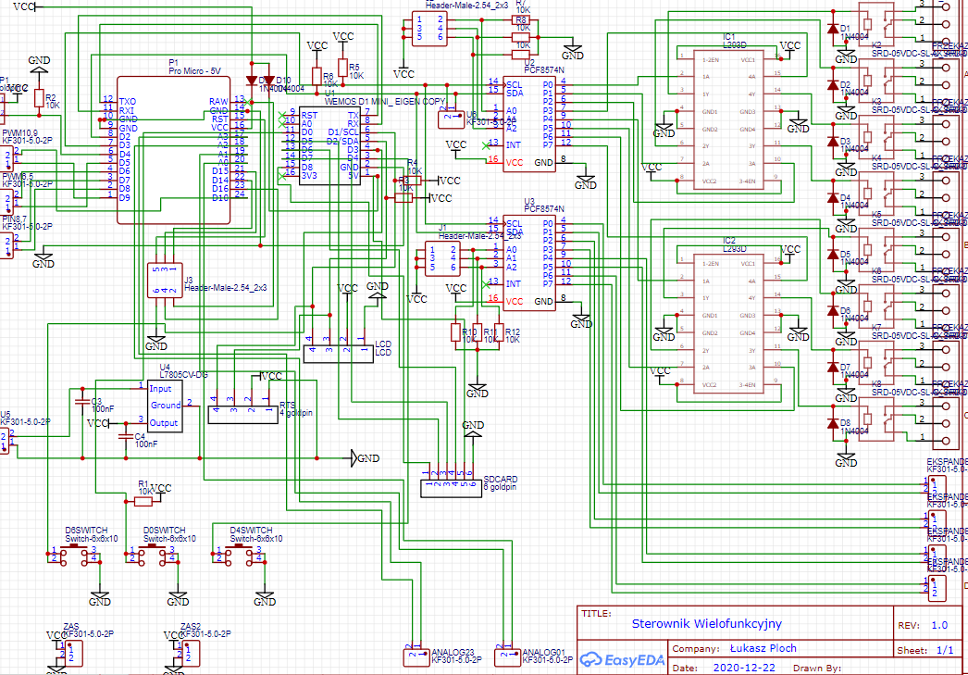
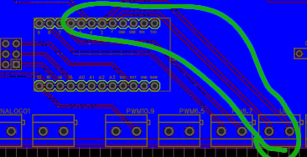
Sekcja wykonawcza procesy logiczne, sekcja wykonująca procesy logiczne jest również jedną z najważniejszych sekcji tego sterownika, jest ona odpowiedzialna za wszystkie piny, wejścia/wyjścia, oraz steruje wszystkimi przekaźnikami. Sekcją zarządza moduł procesorowy Arduino Pro Micro, zasilaną przez 8-bitowy procesor AtMega32u, bez tej sekcji masz sterownik byłby bezużyteczny ponieważ to właśnie ta sekcja będzie programowalna wedle własnego uznania, i to właśnie jej będziemy mówić co nasz sterownik ma wykonać, gdy dostanie informacje np. czasu, zmianie stanu logicznego pinu na wejściu. Możemy do tej sekcji podłączyć dodatkowe peryferia poprzez magistralę I2C, co jest pokazane na zdjęciach poniżej.
Wyprowadzenie magistrali i2c
Przedstawienie sekcji na schemacie i PCB

Slide 7
Historia powstania projektu:
Historia tego projektu zaczęła się od zainteresowania się przeze mnie sterownikami PLC, był to dokładniej sterownik firmy Siemens LOGO, podczas poznawania tego sterownika zauważyłem wady, które nie okłamujmy się głównie przyczyniły się do powstania tego projektu. W tym sterowniku PLC brakowało mi brak przetwornika ADC, możliwość rozbudowy sterownika poprzez drogie rozszerzenia, korzystanie tylko z udoskonaleń producenta sterownika. Mój projekt posiada wspomniany przetwornik ADC co pozwala bezpośrednie odczytywanie wartości przykładowo z czujnika rezystancyjnego, posiada wyprowadzoną magistralę I2C co pozwala na podłączenie o wiele więcej peryferii dodatkowych, a dzięki temu że schematy do tej płytki będą otwarto źródłowe to ludzie mogą stworzyć swoje własne ulepszenie tego sterownika, czyli eliminujemy tutaj problem polegania tylko na dodatkach rozwijających od producenta.

Slide 8
Elementy potrzebne do budowy projektu:
-2x PCF8574N - ekspander wyprowadzeń mikrokontrolera
-Złącza ARK raster 3,5mm 3 pin
-Złącza ARK KF301 raster 5,0mm 2 pin
-2x L293D - dwukanałowy sterownik silników 36V/0,6A (wykorzystany jako przełącznik przekaźników)
-10x Dioda prostownicza 1N4004 1A / 400V
-Stabilizator 5V L7805CV - THT TO220
-3x Przełącznik microswitch Tact switch 5mm
-WeMos D1 mini ESP8266 WiFi Python NodeMCU
-WYŚWIETLACZ LCD 1602 2x16 znaków + KONWERTER i2C
-RTC DS3231 AT24C32 Precyzyjny zegar ARDUINO AVR
-MICRO LEONARDO ATmega32U4 MIKRO MINI USB Arduino
-Moduł CZYTNIK KARTY MIKRO MICRO SD AVR ARDUINO (dla zapisywania ustawień dla Wemos D1 mini)

Slide 9
Przykładowe zastosowania projektu:
-automatyczny włącznik pomp w obiegu wody
-sterownik świateł (przykładowo po godzinie 22:00 upewnia się czy są wyłączone wszystkie zbędne światła)
-sterownik bramy garażowej (automatycznie zarządza bramą garażową wedle zaprogramowanemu harmonogramu)
-sterownik wykonujący funkcje według harmonogramu
Oczywiście tych zastosowań może być o wiele więcej, wszystko to zależy od specyfikacji sprzętowej oraz umysłu programisty.

Slide 10
Zalety:
-większa elastyczność w pisaniu programu
-niski koszt produkcji
-prosta budowa
Wady:
-złożoność programowania układu
-budowa złożona z 2 układów procesorowych

